Slide 1
Проект Программно-Аппаратного комплекса управления тепличными хозяйствами
Компания IT-Artel.com, г. Тверь
Презентация проекта.

Slide 2
Стратегические цели и задачи
Отечественные продукты питания высшего качества на стол потребителю круглый год;
Самообеспечение продуктами питания личных подсобных хозяйств;
Восстановление сельскохозяйственной отрасли страны и здоровья нации.

Slide 3
Портативные индивидуальные автоматизированные теплицы
Возможность использования в квартирах, балконах, подсобных помещениях, на приусадебных участках;
Автономность и, как следствие, существенно меньшие затраты времени на наблюдение и обеспечение микроклимата, отсутствие необходимости в непрерывном контроле;
Отсюда, соответствие ритму жизни современного человека;

Slide 4
Масштабируемое решение на основе открытых стандартов и свободного ПО и доступной элементной базы
Использование для решения задач автоматизации как индивидуальных, так и промышленных тепличных хозяйств;
Высокая адаптируемость и расширяемость решения;
Низкая себестоимость аппаратного и программного обеспечения;
Низкая трудоемкость поддержки;
Возможность широкого внедрения в тепличных хозяйствах страны.

Slide 5
Функциональные и основные требования (1 из 4)
Автоматизация управлением различных параметров микроклимата теплиц:
  Освещенность;
  Температура воздуха;
  Температура почвы;
  Влажность воздуха;
  Влажность почвы (система полива);
  Световые и тепловые потери (зашторивание);
  Газовый состав воздуха и вентиляция

Slide 6
Функциональные и основные требования (2 из 4)
Средства осуществления контроля и управления процессами автоматизации:
  Web-консоль оператора с возможностью удаленной работы с помощью Internet-обозревателя и системой контроля и аудита доступа;
  Средства аудио и видео контроля по Internet;
  Средства доведения сообщений об ошибках по различным каналам связи: GSM (звонок/SMS), E-Mail, Skype, пр.

Slide 7
Функциональные и основные требования (3 из 4)
Поддержка различных программ выращивания растений:
  Поставка “из коробки” программ для выращивания основных видов растений;
  Возможность для пользователей создания собственных программ выращивания растений;
  Возможность для пользователей обмена программами выращивания растений, интеграция с социальными сетями;

Slide 8
Функциональные и основные требования (4 из 4)
Архитектурная, программная и аппаратная масштабируемость как на портативные системы, так и на системы масштабов предприятий;
Использование открытых стандартов и доступной элементной базы;

Slide 9
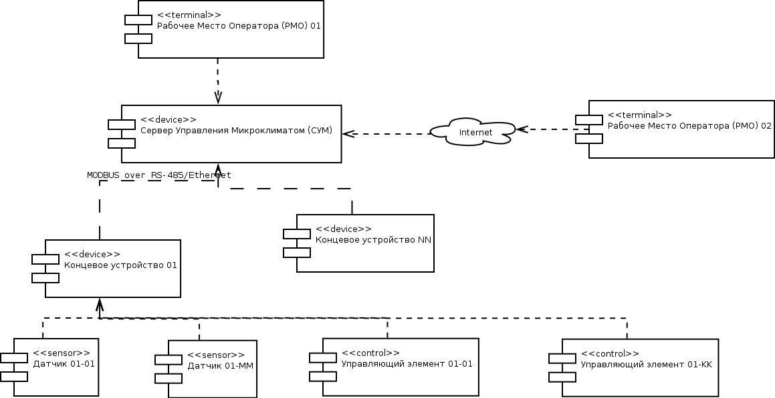
Структурная схема

Slide 10
Датчики и управляющие элементы
Датчики:
  Датчики температуры, влажности, газового состава, пр.;
  Концевые выключатели приводов;
  ЦАП;
  Элементы обратной связи контроля и аудита.
Управляющие элементы:
  Реле, лампы освщения, клапаны;
  ШИМ-регуляторы, ЦАП;
  Приводы;

Slide 11
Концевые устройства, протокол и среда обмена данными
В основе концевого устройства дешевый и надежный микроконтроллер семейства Atmel AVR [1] с загруженной микропрограмой собственной разработки;
Открытый стандартизированный протокол обмена данными в сетях промышленной автоматизации MODBUS [2];
В зависимости от масштабов внедрения либо использование шины RS-485 (длина до 2000 м) либо TCP/IP поверх Ethernet;

Slide 12
Сервер Управления Микроклиматом (СУМ)
Платформа:
  ОС GNU Linux;
  Libmodbus - библиотека для работы с MODBUS-устройствами;
  ISL - библиотека для разработки серверных приложений в POSIX-совестимых ОС;
Встроенная web-консоль управления с помощью интернет-обозревателя;
Подсистема трансляции изображений;
Подсистема мониторинга и оповещения;

Slide 13
Рабочее Место Оператора (РМО)
Требуется только интернет-обозреватель;
В случае портативного решения (средство отображения находится на СУМ) производится запуск интернет-обозревателя в полноэкранном режиме.

Slide 14
Свойства технического решения
Широкая масштабируемость – от портативных парников до теплиц масштаба предприятий;
Открытость стандартов и технологической базы – исправить ошибку в базовом компоненте представляется возможным;
Действительно низкая себестоимость, например, концевое устройство (без навески) – не более 500.00 RUR, СУМ (RaspberryPi) - ~50.00 USD с доставкой.

Slide 15
Текущее состояние работ по проекту
Разработан макет концевого устройства;
Разрабатывается макет программного обеспечения СУМ
Разрабатывается проект макетного образца для демонстрации инвесторам и потребителям системы в действии;

Slide 16
План работ по проекту
Разработка макетного образца - 3 мес.;
Заключение соглашений с инвестиционными компаниями и выделение денежных средств – 3 мес.;
Разработка опытного образца, проведение испытаний и доводочных работ – 9 мес.
Разработка, отладка и технологическая проработка типовых решений – 6 мес.
Организация производства и продаж – 6 мес.

Slide 17
Перечень источников информации
AVR - “семейство восьмибитных микроконтроллеров фирмы Atmel.”, статья в Вкипедии;
MODBUS - “открытый коммуникационный протокол, основанный на архитектуре «клиент-сервер». Широко применяется в промышленности для организации связи между электронными устройствами”, статья в Вкипедии;

